Slide 1
স্বা
গ
ত
ম

Slide 2
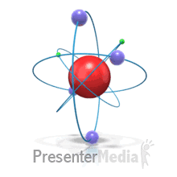
মোঃ আলকাছ মিয়া
প্রভাষক, পদার্থবিজ্ঞান
ফিরোজ মিয়া সরকারি কলেজ
আশুগঞ্জ, ব্রাহ্মণবাড়িয়া
Email:
alkasmia1984@gmail.com
পদার্থবিজ্ঞান দ্বিতীয় পত্র
শ্রেনি- একাদশ/দ্বাদশ
অধ্যায়- দ্বিতীয় (স্থির তড়িৎ)
সময়-৫০মিনিট

Slide 3
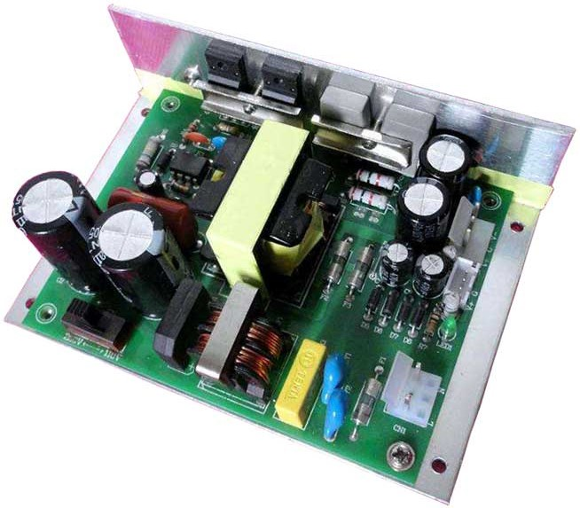
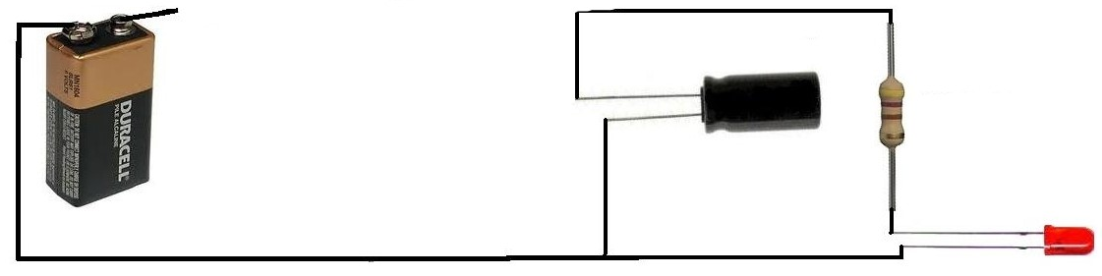
নিচের চিত্রগুলো লক্ষ্য করঃ
চিত্রের লাল চিহ্নিত বস্তুগুলোর নাম কী?

Slide 4
ধারক$(Capacitor)$

Slide 5
শিখনফল
এ পাঠ শেষে শিক্ষার্থীরা ----------
১। ধারক কী তা বলতে পারবে,
২। ধারকের কার্যনীতি ব্যাখ্যা করতে পারবে,
৩। গোলাকারর পরিবাহীর ধারকত্ব নির্ণয় করতে পারবে,
৪। সমান্তরাল পাত ধারকের ধারকত্ব নির্ণয় করতে পারবে,

Slide 6
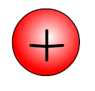
ধারক শব্দের অর্থ ধারণকারী। অর্থাৎ যে বস্তু চার্জ ধরে রাখতে পারে তাকে ধারক বলে।
ডাই-ইলেকট্রিক
শূন্য মাধ্যম
A
B
A
B
ধারকের প্রতীক
কাছাকাছি স্থাপিত দুটি পরিবাহীর মধ্যবর্তী স্থানে অন্তরক পদার্থ রেখে তড়িৎ চার্জরূপে শক্তি সঞ্চয় করে রাখার যান্ত্রিক ব্যবস্থাকে ধারক বলে।

Slide 7
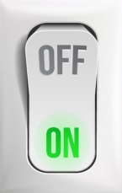
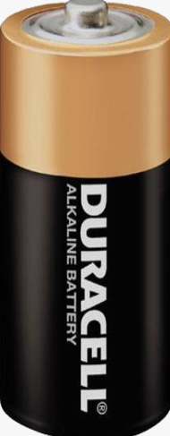
ধারকের কার্যনীতি
ডাই-ইলেকট্রিক
$$B$$
$$A$$
ভূমি
পাতদ্বয়ের মাঝে ডাই-ইলেকট্রিক ব্যবহার করলে কী ঘটবে?
সুইচ অন করার সাথে সাথে $A$ পাত ঋণাত্মক চার্জে চার্জিত হবে।
পাতদ্বয়ের কোষ এবং ভূমি সংযোগ বিচ্ছিন্ন করা হলে কী ঘটবে?
$B$ পাতের অবস্থা কী হবে?
পাতদ্বয়ে কি চার্জ আছে?

Slide 8
ধারকের কার্যনীতি
ডাই-ইলেকট্রিক
$$B$$
$$A$$
$A$ পাতে ঋণাত্মক চার্জ এবং $B$ পাতে ধনাত্মক চার্জ অবস্থান করবে।

Slide 9
একক কাজ
ধারক কী? ধারকের কার্যনীতি ব্যাখ্যা কর।

Slide 10
ধারকের ধারকত্ব
কোন পরিবাহীর বিভব এর চার্জের সমানুপাতিক।
অর্থাৎ, $Q∝V$
বা, $Q=CV$ (এখানে $C$একটি সমানুপাতিক ধ্রুবক। একে পরিবাহীর ধারকত্ব বলা হয়। )
বা, $C=\frac{Q}{V}$
কোন পরিবাহীর বিভব কীভাবে বৃদ্ধি করা যায়?
কোন পরিবাহীর বিভব একক পরিমাণ বৃদ্ধি করতে যে পরিমাণ চার্জের প্রয়োজন হয় তাকে ঐ পরিবাহীর ধারকত্ব বলে।
ধারকত্ব কাকে বলে?
ধারকত্বের একক কী?
মাইকেল ফ্যারাডে ধারকত্বের ধারণার বিকাশ করেন তাই তাঁর নামানুসারে ধারকত্বের একক ফ্যারাডে। $1F={10}^{6}μF$
ফ্যারাডে কী?

Slide 11
ধারকের ধারকত্ব যে যে বিষয়ের উপর নির্ভর করে-
১। পরিবাহীর পৃষ্ঠের ক্ষেত্রফল যতো বেশি হবে ধারকের ধারকত্ব ততো বেশি হবে। ক্ষেত্রফল যতো কম হবে ধারকের ধারকত্ব ততো কম হবে।
২। পরিবাহী দুটির মধ্যবর্তী দূরত্ব যতো বেশি হবে ধারকের ধারকত্ব ততো কম হবে। মধ্যবর্তী দূরত্ব যতো কম হবে ধারকের ধারকত্ব ততো বেশি হবে।
৩। পরিবাহী দুটির মধ্যবর্তী স্থান বাতাসের পরিবর্তে অন্য কোন অন্তরক পদার্থ দ্বারা পূর্ণ করলে ধারকের ধারকত্ব বেড়ে যাবে।
৪। চার্জগ্রস্ত ধারকের নিকটে অন্য কোন চার্জশূন্য/ভূসংযুক্ত পরিবাহী থাকলে ধারকের ধারকত্ব বেড়ে যাবে।

Slide 12
গোলাকারর পরিবাহীর ধারকত্ব
ধরি, $r$ব্যাসার্ধের গোলকের পৃষ্টে $+Q$ পরিমাণ চার্জ স্থাপন করায় এর বিভব হল $V$।
ধারকত্বের সংজ্ঞানুসারে,
বা, $C=\frac{Q}{V}$
বা, $V=\frac{Q}{C}$ … … … (i)
+$Q$
$r$
গোলকের পৃষ্টে কোন বিন্দুতে বিভব,
$V=\frac{1}{4πε_{0}} \frac{Q}{r}$ … … … (ii)
বলরেখাগুলো কোথায় থেকে নির্গত হচ্ছে?
সমীকরণ (i) ও (ii) হতে পাই।
$\frac{Q}{C}=\frac{1}{4πε_{0}} \frac{Q}{r}$
বা, $C=4πε_{0}r$ বা, $C∝r$
অর্থাৎ গোলাকার পরিবাহীর ধারকত্ব এর ব্যাসার্ধের সমানুপাতিক।

Slide 13
সমান্তরাল পাত ধারকের ধারকত্ব
$$+Q$$
$$−Q$$
মনে করি, একই আকৃতি ও $A$ ক্ষেত্রফল বিশিষ্ট দুটি ধাতব পাতের প্রথমটিতে $+Q$ চার্জ এবং দ্বিতীয়টিতে $−Q$ চার্জ আছে। পাতদ্বয়ের বিভব পার্থক্য $V$।
$∴$ ধারকটির ধারকত্ব, $C=\frac{Q}{V}$ ... ... ... (i)
প্রত্যেক পাতে চার্জের তলমাত্রিক ঘনত্ব, $σ=\frac{Q}{A}$
পাতদ্বয়ের মধ্যবর্তী স্থানে তড়িৎ প্রাবল্য $E$
এবং মাধ্যমের ভেদনযোগ্যতা $ε$ হলে,
$E=\frac{σ}{ε}$
বা, $E=\frac{Q}{εA}$ ($σ$এর মান বসিয়ে)
পাতদ্বয়ের মধ্যবর্তী দূরত্ব $d$ হলে,
$V=Ed$
বা, $V=\frac{Qd}{εA}$ ($E$এর মান বসিয়ে)
এই মান (i) নং সমীকরণে বসিয়ে পাই,
একই আকৃতি ও সমান ক্ষেত্রফলের দুটি ধাতব পাতকে কাছাকাছি সমান্তরালে স্থাপন করে, একটিকে তড়িৎ উৎসের সাথে এবং অপরটিকে ভূমির সাথে সংযুক্ত করলে যে যন্ত্র তৈরি হয় তাকে সমান্তরাল পাত ধারক বলে।
$$E$$
A
A
$$d$$
$C=\frac{Q}{\frac{Qd}{εA}}$
বা, $C=\frac{εA}{d}$
বা, $C=\frac{ε_{0}KA}{d}$ (যেহেতু $ε=ε_{0}K$)
$∴$সমান্তরাল পাত ধারকের ধারকত্বের রাশিমালা, $C=\frac{ε_{0}KA}{d}$

Slide 14
জোড়ায় কাজ
একটি সমান্তরাল পাত ধারকের প্রত্যেক পাতের ক্ষেত্রফল $1.5m^{2}$ এবং পাতদ্বয়ের মধ্যবর্তী দূরত্ব $5cm$। এর মাঝে $2.3$ তড়িৎ মাধ্যমাংকের পলিথিন স্তর রয়েছে। ধারকটির ধারকত্ব কত?

Slide 15
ধারকত্বের মাধ্যমে ডাই-ইলেকট্রিক ধ্রুবক
$$+Q$$
$$−Q$$
ডাই-ইলেকট্রিক মাধ্যম থাকলে ধারকত্ব, $C=\frac{ε_{0}KA}{d}$
শূন্য মাধ্যমের জন্য ধারকত্ব,
$C_{0}=\frac{ε_{0}A}{d}$
$∴\frac{C}{C_{0}}=K$
অর্থাৎ ডাই-ইলেকট্রিক মাধ্যমের উপস্থিতিতে ধারকত্ব এবং শূন্য মাধ্যমে ধারকত্বের অনুপাতই মাধ্যমের ডাই-ইলেকট্রিক ধ্রুবক।
$$E$$
A
A
$$d$$

Slide 16
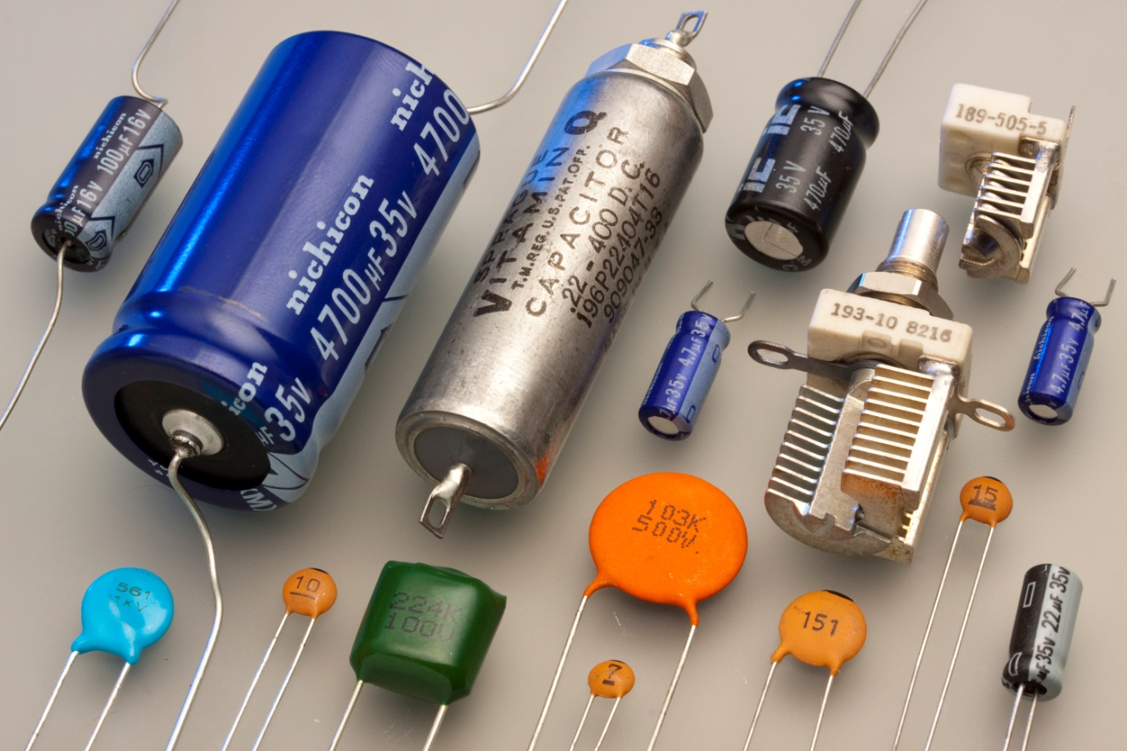
বিভিন্ন মানের ধারক

Slide 17
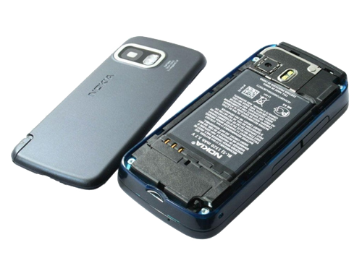
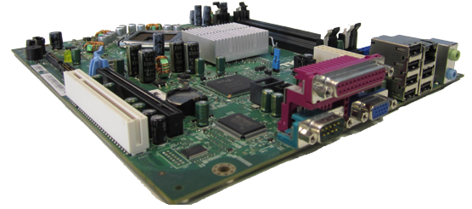
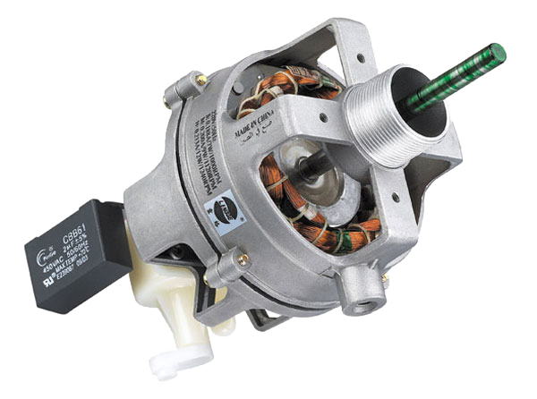
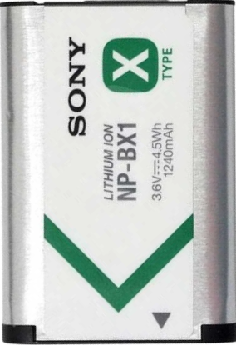
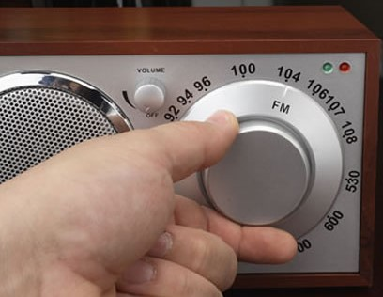
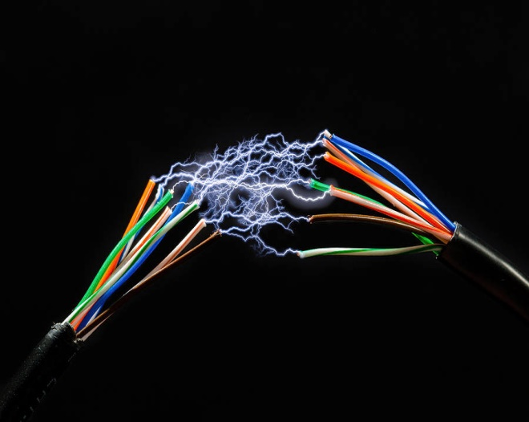
তড়িৎ ধারকের ব্যবহার
মোবাইলে
কম্পিউটার/ ল্যাপটপে
ফ্যানে
রেডিও টিউনিং এর জন্য
রিচার্জেবল ব্যাটারিতে
ইলেক্ট্রিক স্পার্ক এড়ানোর জন্য

Slide 18
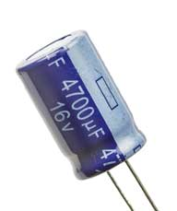
দলীয় কাজ
1। ধারকের গাঁয়ে লেখা $4700μF$ এবং $16V$ বলতে কী বুঝ?
২। ধারকটির প্রত্যেক পাতে চার্জের পরিমাণ নির্ণয় কর।

Slide 19
মূল্যায়ন
১। ধারক কী?
২। কোন পরিবাহীর ধারকত্ব $4μF$ বলতে কি বুঝ?
৩। ধারকে ডাই-ইলেকট্রিক ব্যবহারের সুবিধা কী?
৪। কোন পরিবাহীর ধারকত্ব কোন কোন বিষয়ের উপর নির্ভর করে?
৫। গোলাকারর পরিবাহীর ধারকত্ব কীসের সমানুপাতিক?
৬। ধারকের কতিপয় ব্যবহার বল।

Slide 20
বাড়ির কাজ
1। পৃথিবীকে $6400km$ ব্যাসার্ধের একটি সম্পূর্ণ গোলক মনে করে এর ধারকত্ব নির্ণয় কর।
২। $5F$ ধারকত্ব বিশিষ্ট একটি ধারককে $50V$ বিভবে উন্নীত করতে কত চার্জের প্রয়োজন হবে?

Slide 21
সবাইকে
ধন্যবাদ

